Slide 1


Конструирование программного обеспечения
Технологии XP в гибких методологиях
2022

Slide 2

Scrum решает вопросы управления и организации, тогда как XP специализируется на инженерных практиках. Вот почему эти две технологии хорошо работают вместе, дополняя друг друга.

Slide 3
Парное программирование
Если все сделать правильно, то Scrum в сочетании с XP предоставит вам набор чрезвычайно полезных цепей обратной связи.
Внутренняя цепь обратной связи – парное программирование, – обеспечивает обратную связь уже через несколько секунд.
Внешняя цепь обратной связи – спринт – обеспечивает обратную связь через несколько недель. Это цепь типа "делаем ли мы правильное дело?".

Slide 4
Парное программирование
• Парное программирование увеличивает сосредоточенность команды
• Удивительно, но многие разработчики, которые выступают против парного программирования, на самом деле не практиковали его, однако раз попробовав – быстро понимают все преимущества.
• Парное программирование выматывает, так что не стоит заниматься им целый день.
• Частая смена пар даёт хороший результат.

Slide 5
Парное программирование
• Парное программирование способствует распространению знаний внутри команды, заметно ускоряя этот процесс.
• Ревью кода – хорошая альтернатива парному программированию.
• У “штурмана” (человека, который не пишет код) должен также быть свой компьютер, но не для разработки, а для выполнения мелких задач, когда это необходимо – просмотра документации, если “водитель” (человек, который пишет код) запнулся и так далее.

Slide 6
Code review
Code review - инженерная практика в терминах гибкой методологии разработки. Это анализ (инспекция) кода с целью выявить ошибки, недочеты, расхождения в стиле написания кода, в соответствии написанного кода и поставленной задачи.

Slide 7
Code review
К плюсам относится:
Улучшается качество кода
Находятся «глупые» ошибки (опечатки) в реализации
Повышается степень совместного владения кодом
Код приводится к единому стилю написания
Хорошо подходит для обучения «новичков», быстро набирается навык, происходит выравнивание опыта, обмен знаниями.

Slide 8
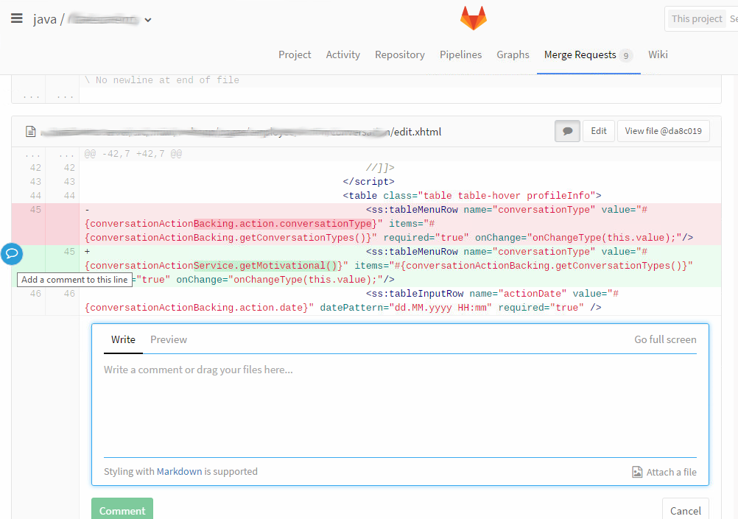

Slide 9


